Slide 1

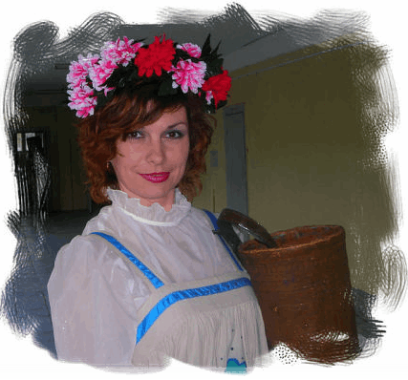
Не сижу я на завалинке,
А по миру я брожу.
На различные губернии
И на их людей гляжу.
Всё всегда запоминаю.,
В этот короб собираю...
Сяду рядышком, на травке
Вместе с Вами посижу,
И про область я Владимирскую
Вас сегодня расспрошу!

Slide 2
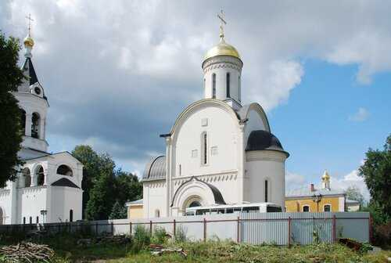
Вам сейчас задам вопрос:
Скажите-ка, ребята,
Где находятся вот эти
Чудные палаты?

Slide 3
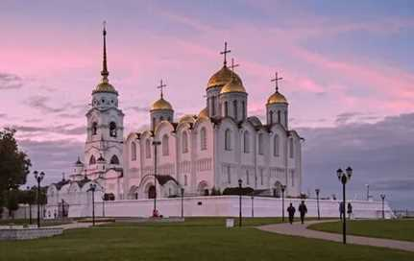
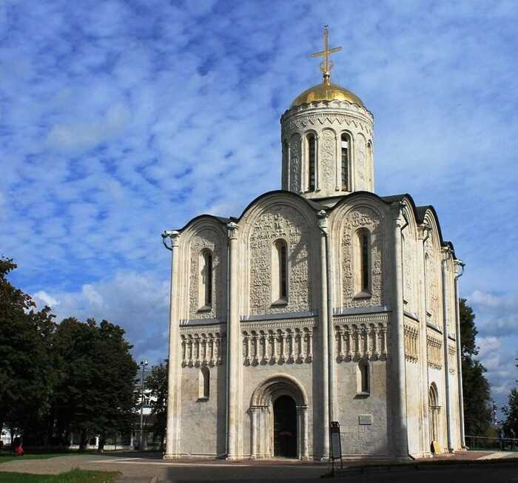
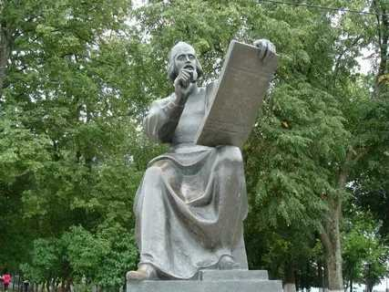
Владимир
Дмитриевский собор
Успенский собор
Во Владимире сохранилось три памятника архитектуры, построенных до монголо-татарского завоевания: Золотые ворота, Успенский и Дмитриевский соборы.
Успенский кафедральный собор – один из немногих храмов в России, где сохранилась роспись работы Андрея Рублева. В честь выдающегося иконописца во Владимире установлен бронзовый памятник.
Знаменитые Золотые ворота во Владимире – единственный сохранившийся вход в город из семи существовавших. Ворота выполняли не только защитную функцию, но и являлись триумфальной аркой, богато украшенной позолоченной медью.

Slide 4
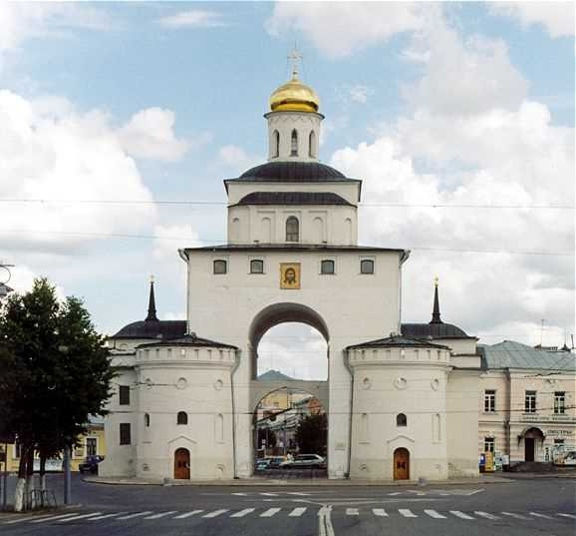
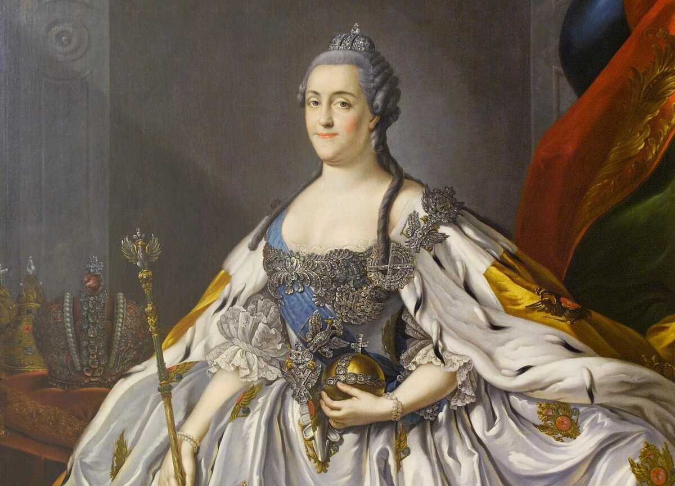
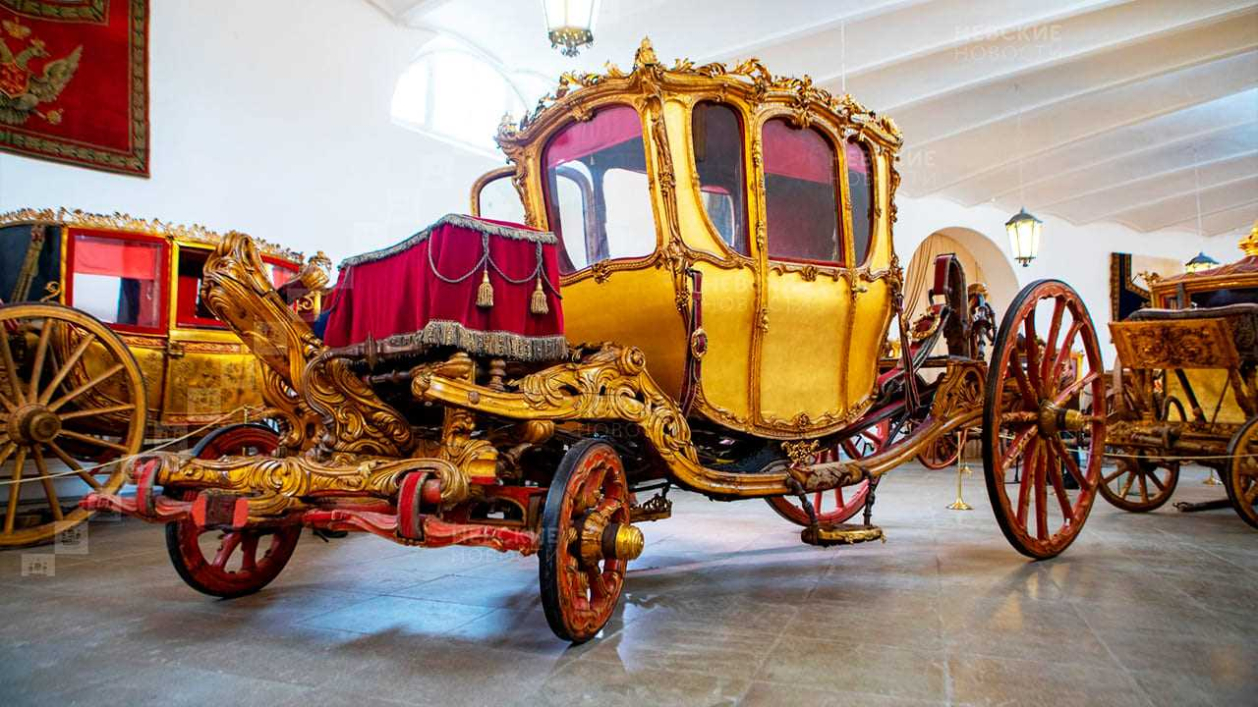
Существует легенда, согласно которой императрица Екатерина II во время одного из визитов во Владимир не смогла попасть в город через Золотые ворота – то ли государыня побоялась проезжать под аркой, находившейся в плачевном состоянии, то ли пятиметровой ширины ворот оказалось недостаточно для ее кареты. Императрица повелела отреставрировать знаменитую арку и срыть части крепостного вала, подходившие вплотную к Золотым воротам, чтобы впредь любой мог без проблем попасть во Владимир.
Первоначальные створы Золотых ворот (которые действительно были покрыты золотом) сняли и увезли в неизвестном направлении монголо-татарские захватчики. По одной из версий, ворота были утоплены в реке Клязьме, и с тех пор предпринимались десятки неудачных попыток найти это сокровище. Японские специалисты предлагали за свой счет очистить дно реки, но с условием, что все находки достанутся им. Советские власти ответили на это предложение отказом.

Slide 5
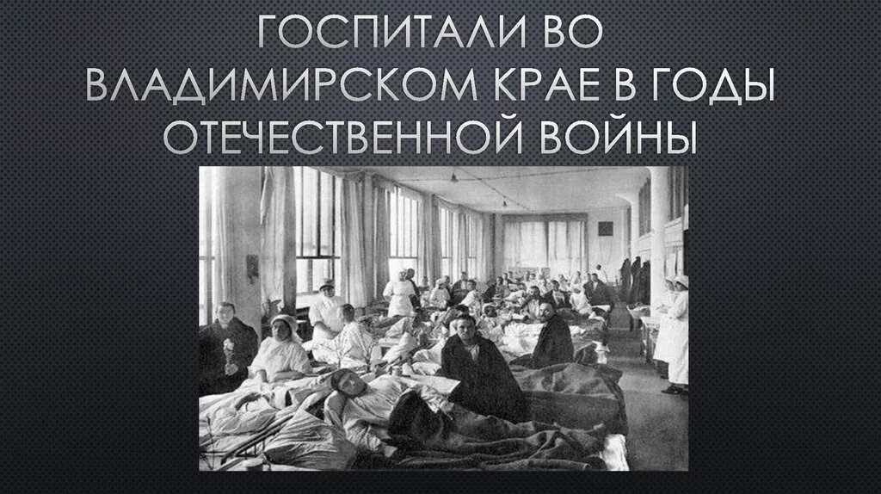
В годы Великой Отечественной войны во Владимир были эвакуированы 18 госпиталей, что сделало его одним из важнейших городов в тылу. Владимирцы сдали для спасения раненых бойцов около 40 тысяч литров крови.

Slide 6
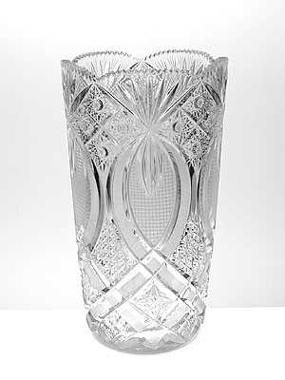
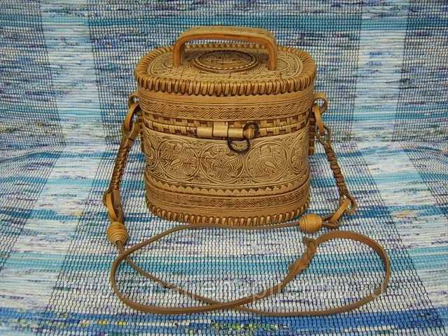
В этом городе живут
Стеклодувы славные.
На заводе производят вазочки хрустальные.

Slide 7
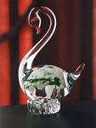
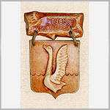
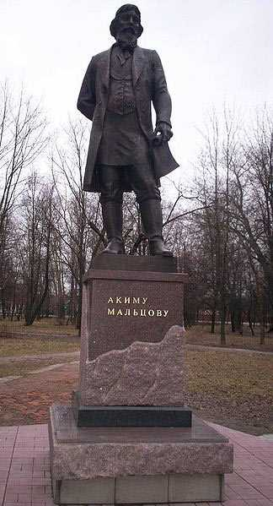
Гусь-Хрустальный
Гусь-Хрустальный включён в состав малого Золотого Кольца России
Символ города — хрустальный гусь, которым горожане гордятся.
В 1756 году купцы Мальцовы начали строительство стекольной мануфактуры на реке Гусь, что дало начало известному имени — Гусевской хрустальный завод и название городу «Гусь-Хрустальный».

Slide 8
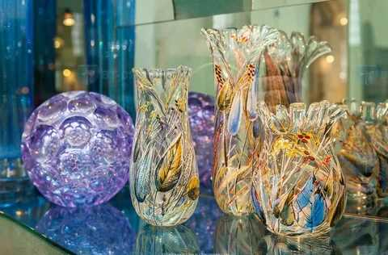
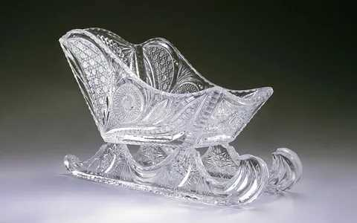
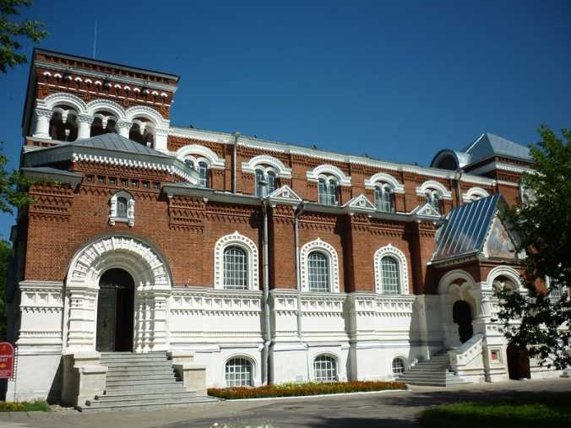
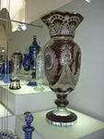
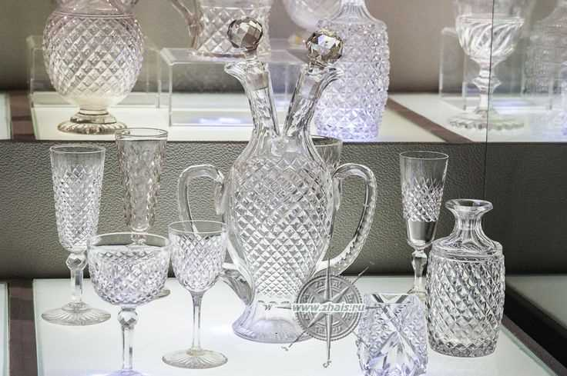
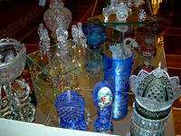
Главная достопримечательность города — музей хрусталя, который находится в бывшем Георгиевском соборе, построенном в конце XIX века.

Slide 9
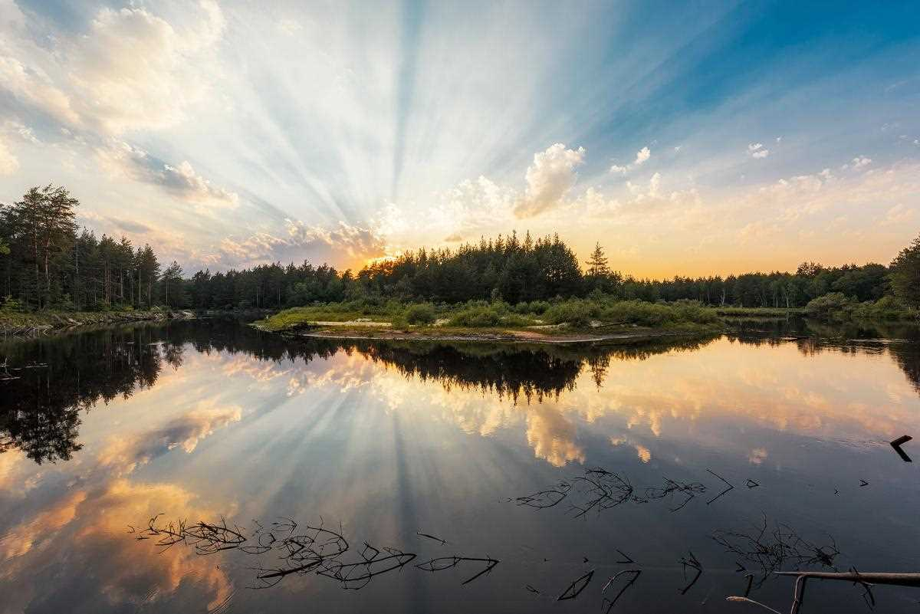
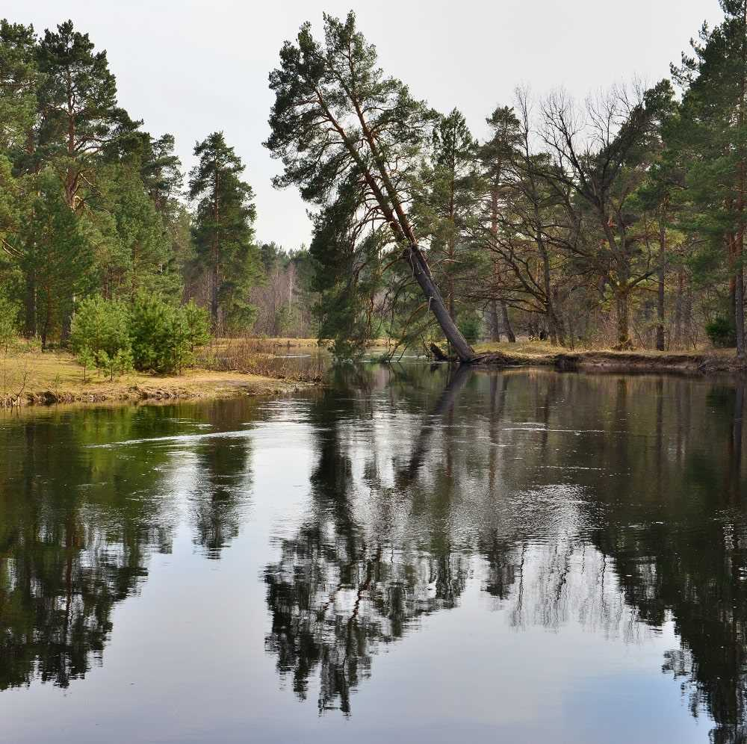
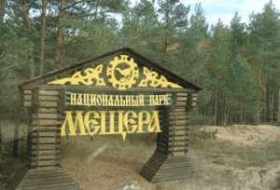
Главное природное сокровище вблизи Гусь-Хрустального— это национальный парк Мещёра с хвойными и широколиственными лесами, тихими озёрами, звенящими болотами и богатой фауной.

Slide 10
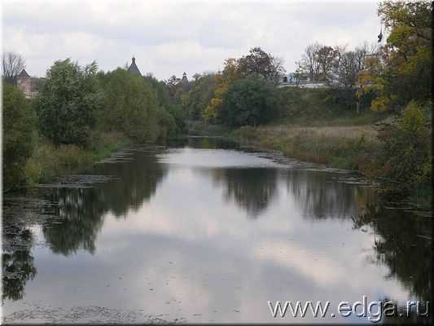
Очень трудная загадка
Вы не отгадаете…
Град на Каменке стоит
Неужели знаете?

Slide 11
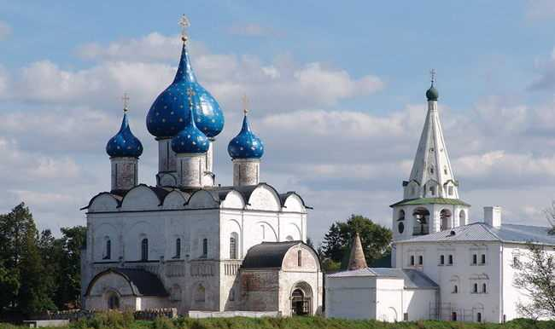
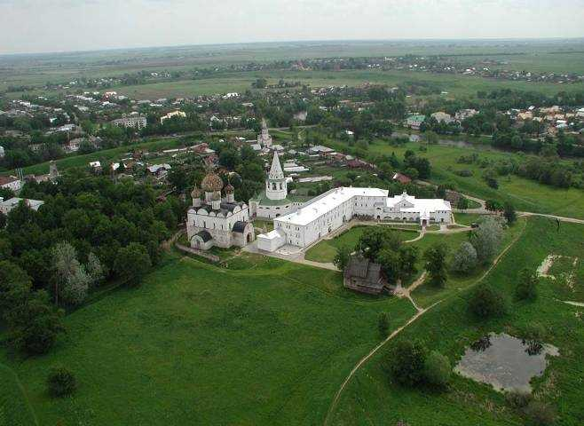
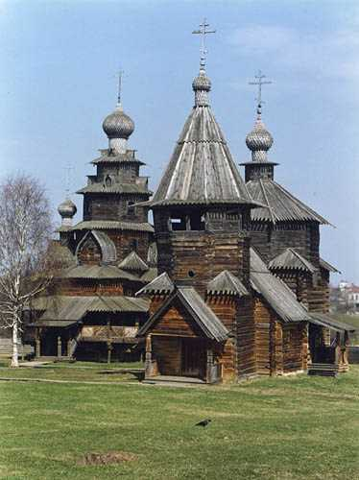
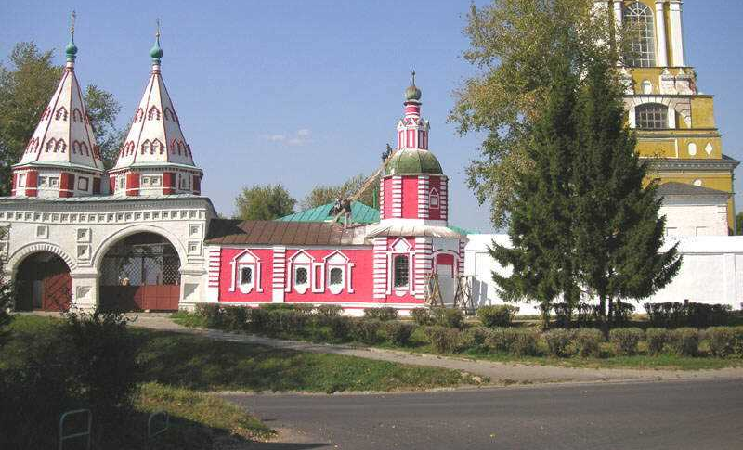
Суздаль
В 2024 году Суздалю исполнилось 1000 лет
.
Суздальский кремль признан объектом всемирного культурного наследия ЮНЕСКО. Он впервые был возведён ещё в X веке, но каменные стены построили позднее, в XIII веке.
В городе нет многоэтажных зданий.
Самые высокие постройки занимают всего три этажа, так как в Суздале официально запрещено высотное строительство.

Slide 12
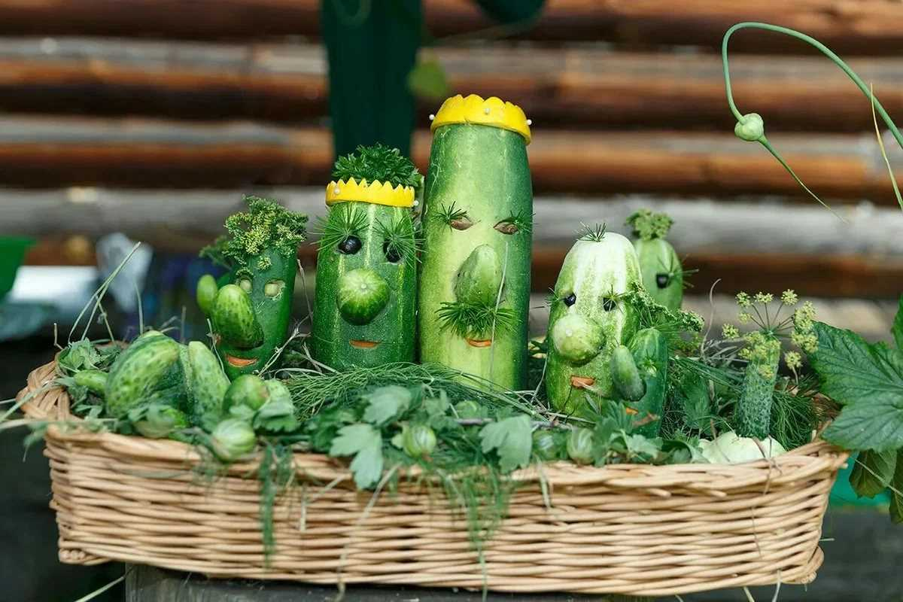
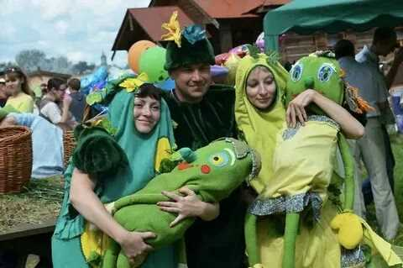
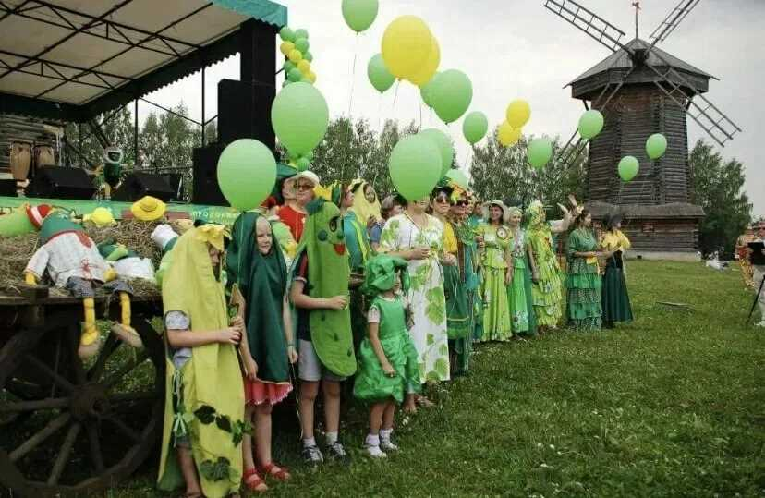
Суздаль — огуречная столица России. В советское время именно в этом городе выращивалась большая часть культуры
В честь «культового» овоща с 2001 года в каждую вторую субботу июля жители Суздаля традиционно отмечают Праздник огурца.

Slide 13

Герб Суздаля почти не менялся со времен Анны Иоанновны, когда правительница пожаловала эмблему в виде сокола для суздальского пехотного полка. Через полвека этот символ утвердила Екатерина II, дав городу особый статус. Даже в советское время сокол (он в геральдике символизирует храбрость, ум, благородство и красоту) оставался неизменным.

Slide 14
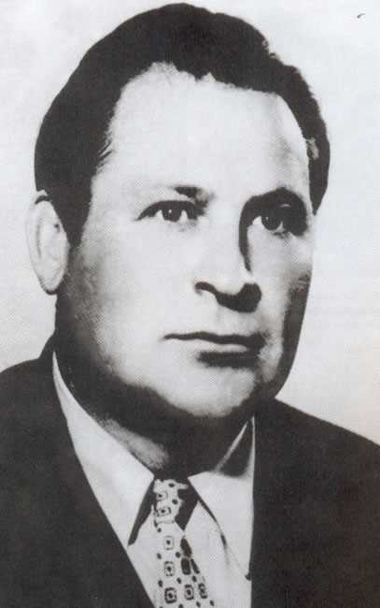
А скажите-ка, ребята,
Чей портрет достала я?
Что за город он прославил?
Отвечайте-ка, друзья!

Slide 15
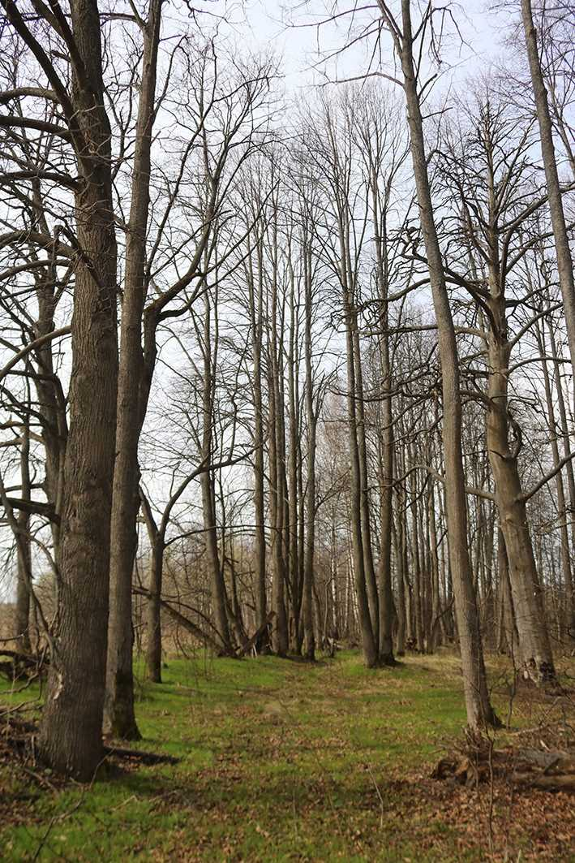
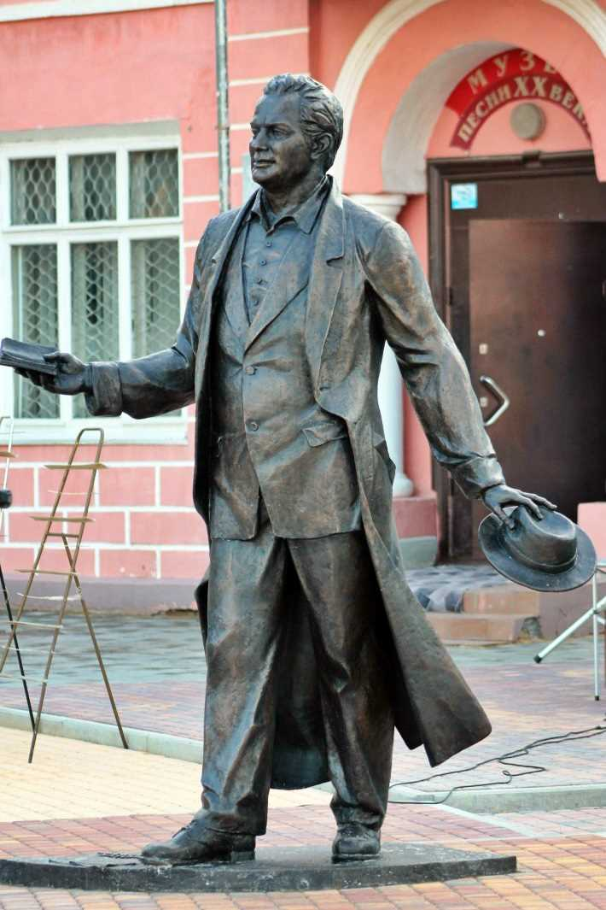
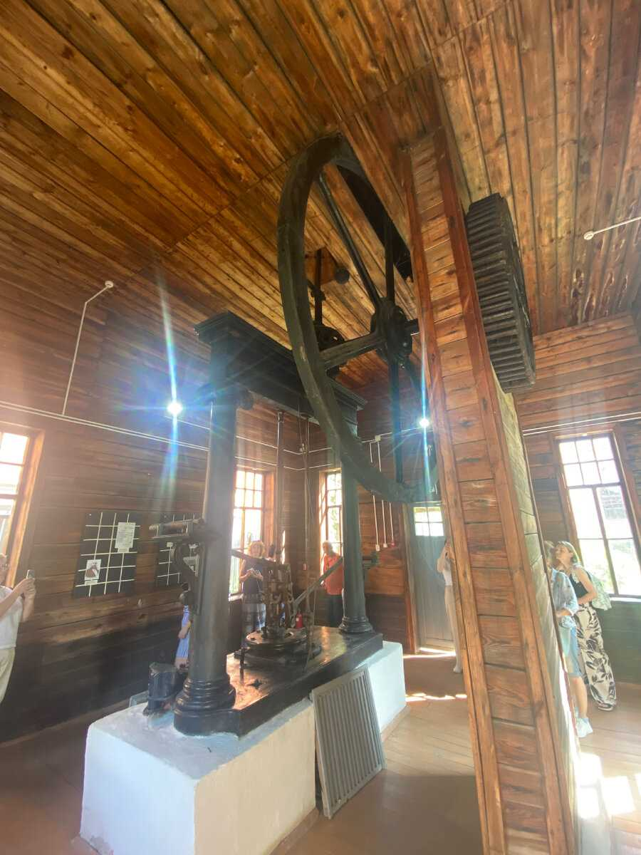
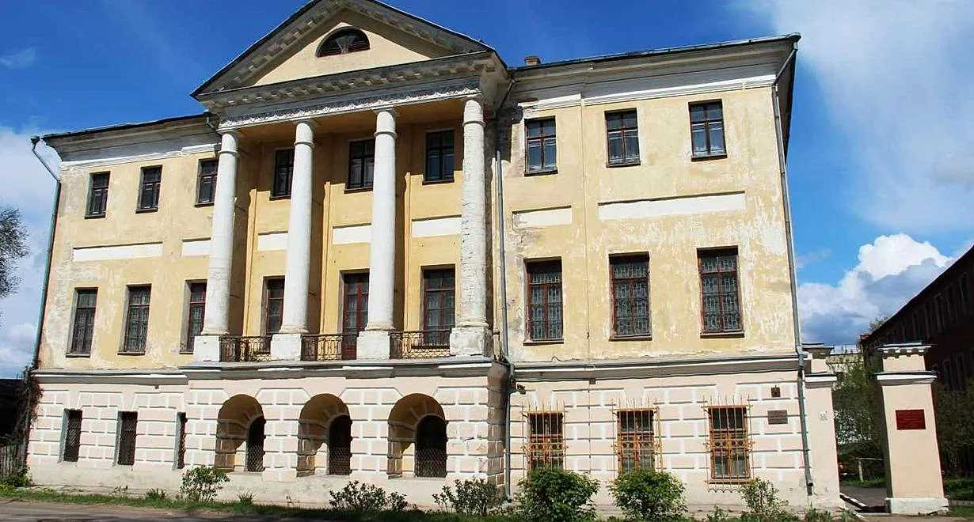
Вязники
Вязы Екатерининских времен
В Вязниках родился участник Великой Отечественной войны, известный поэт Алексей Иванович Фатьянов.
В вязниковском историко-художественном музее находится уникальный экспонат — единственная в России паровая машина Джеймса Уатта в 10 лошадиных сил, сделанная в Англии.

Slide 16
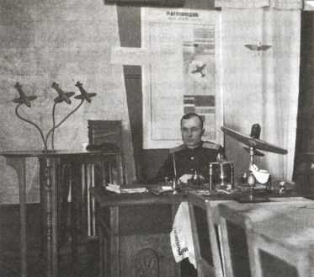
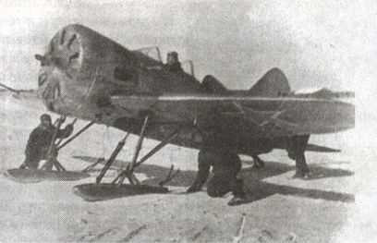
Сталинские «соколы»
В годы Великой Отечественной войны в Вязниках находилась школа пилотов, где было подготовлено около 16 500 летчиков-истребителей, которые сражались на фронтах войны

Slide 17
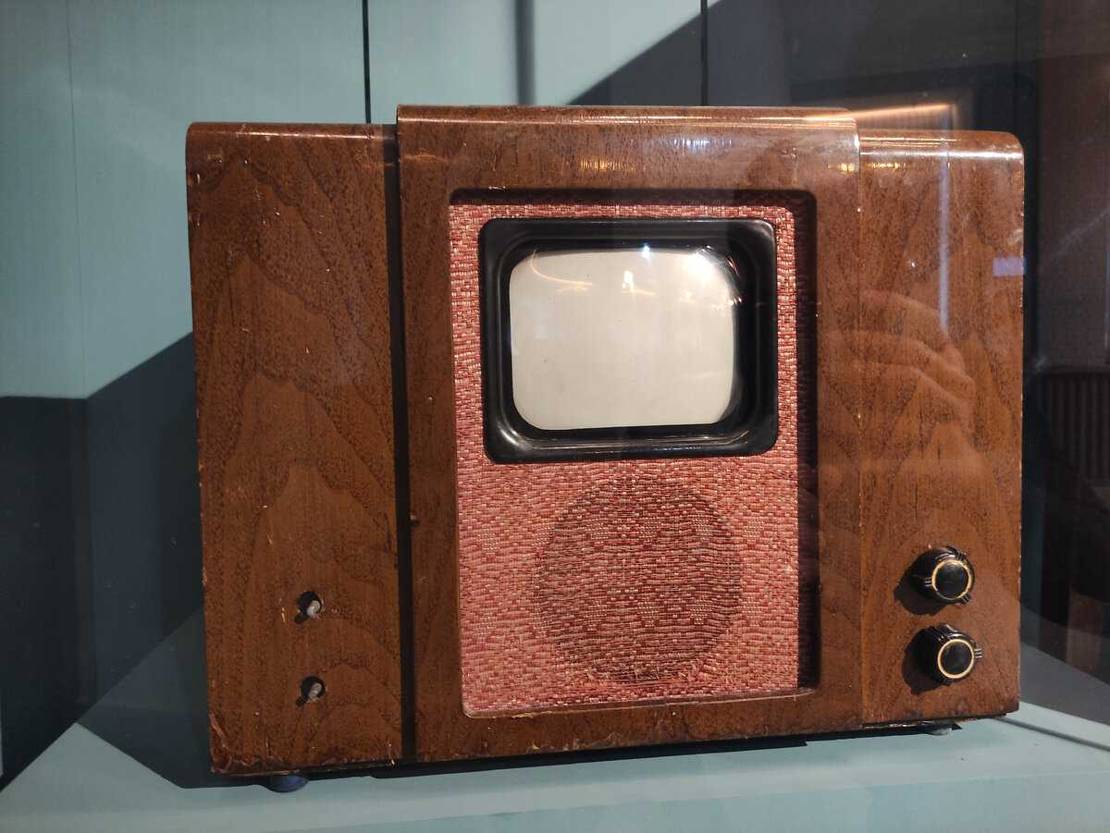
Ах, прихожие ребята,
До чего же вы умны,
Вот на это посмотрите,
Что за город вспомним мы?

Slide 18
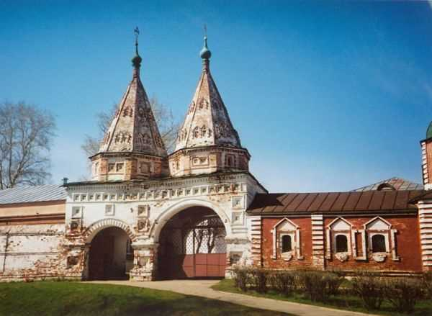
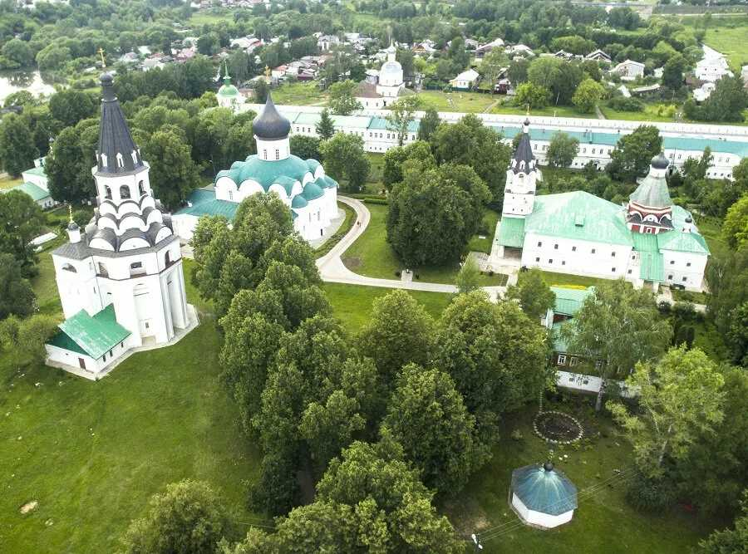
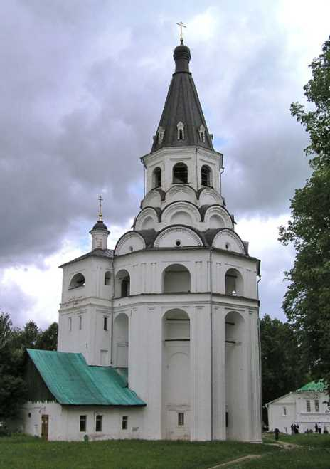
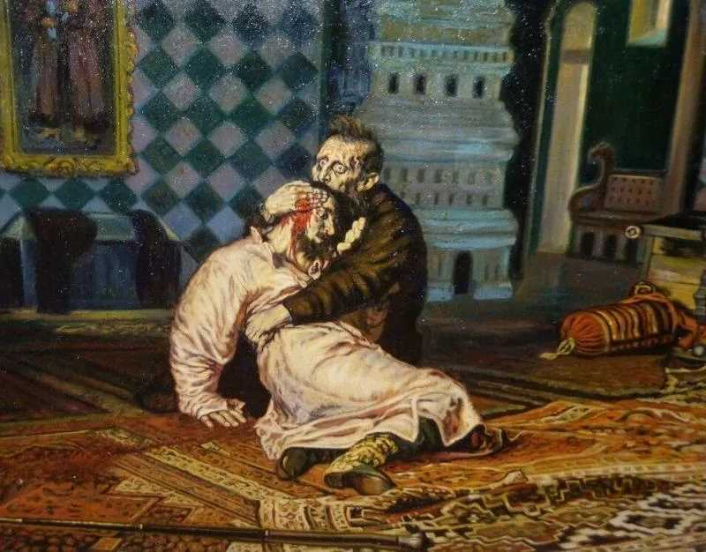
Александров
Александровская слобода 17 лет была столицей Русского государства. Таковой ее сделал Иван Грозный в XVI веке, покинув Москву и уехав с двором в свое родовое гнездо. Именно из Александрова он правил опричниной и здесь, как считают историки, в порыве ярости убил собственного сына

Slide 19
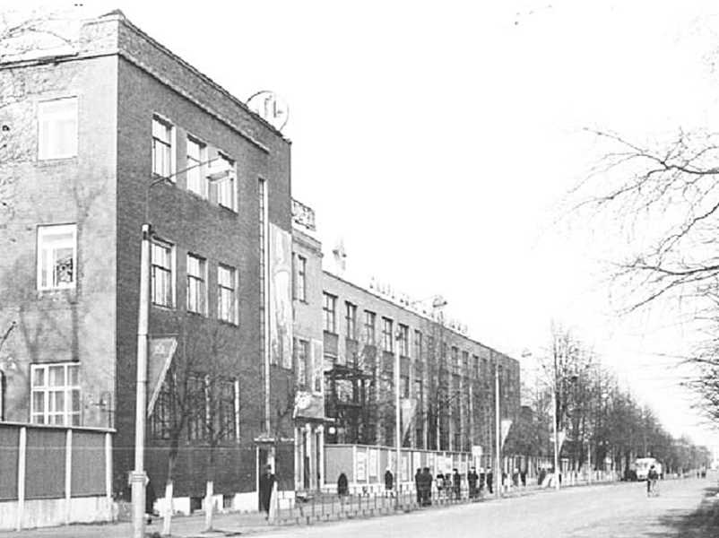
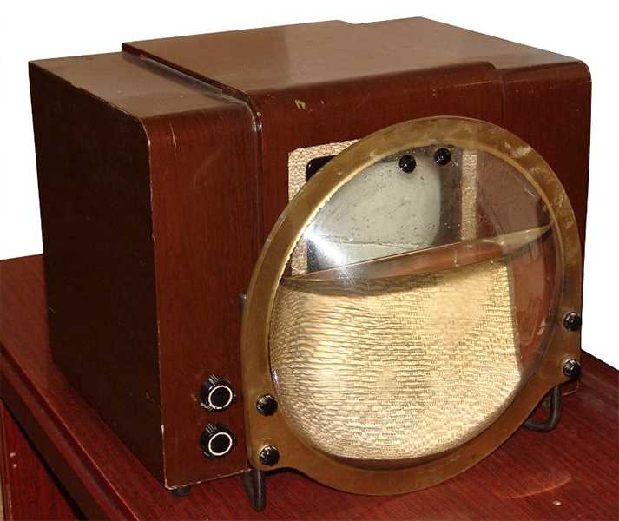
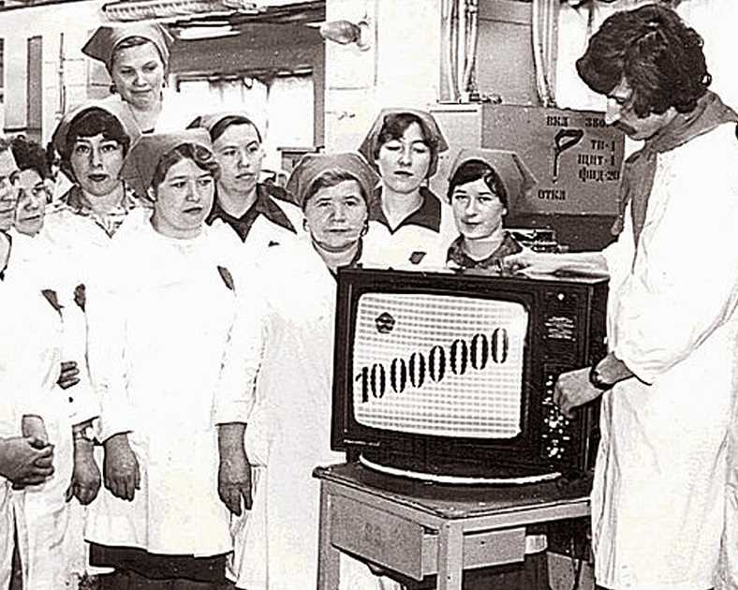
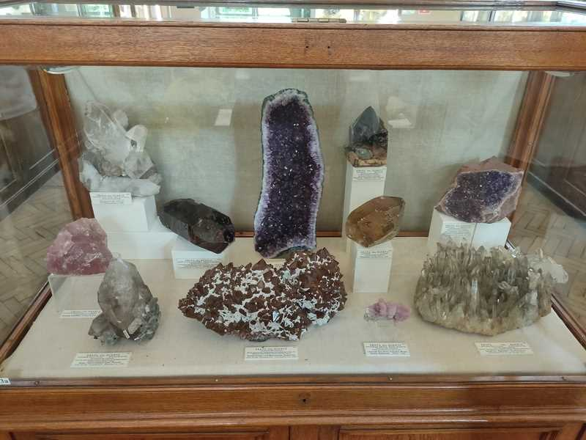
10000000 -ый
«Рекорд»
Кенигсон, Варшавский, Николаевский...
Модель КВН-49 названа по первым буквам фамилий конструкторов.
Александровский радиозавод — ветеран советской радиопромышленности
Музей рукотворного камня возник на базе научно-исследовательского института синтеза минерального сырья. Здесь выращивают алмазы, рубины и сапфиры

Slide 20
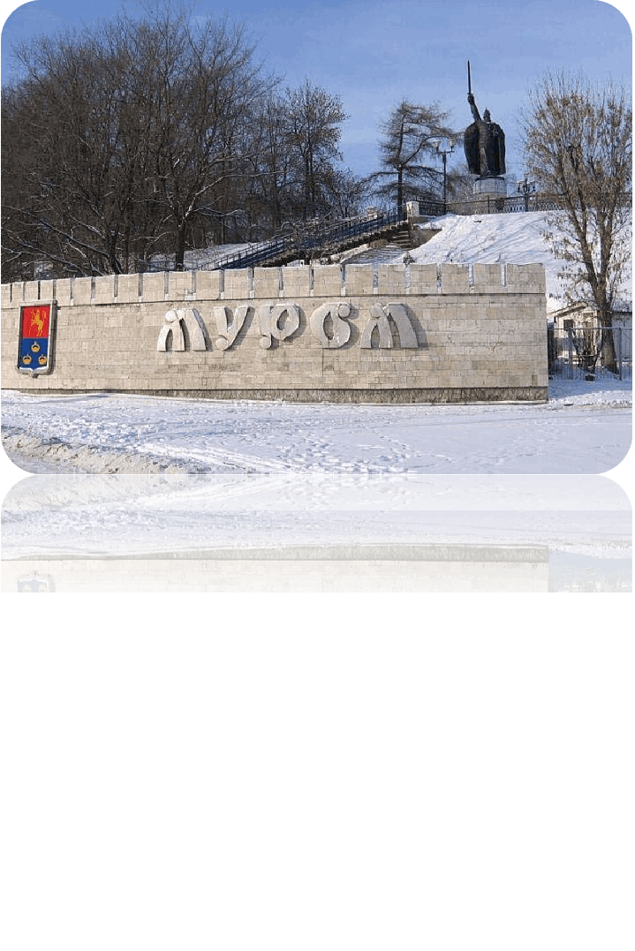
А теперь хочу услышать
Я ответ разумный Ваш.
Я чего-то подзабыла
Чем же славен Муром наш?

Slide 21
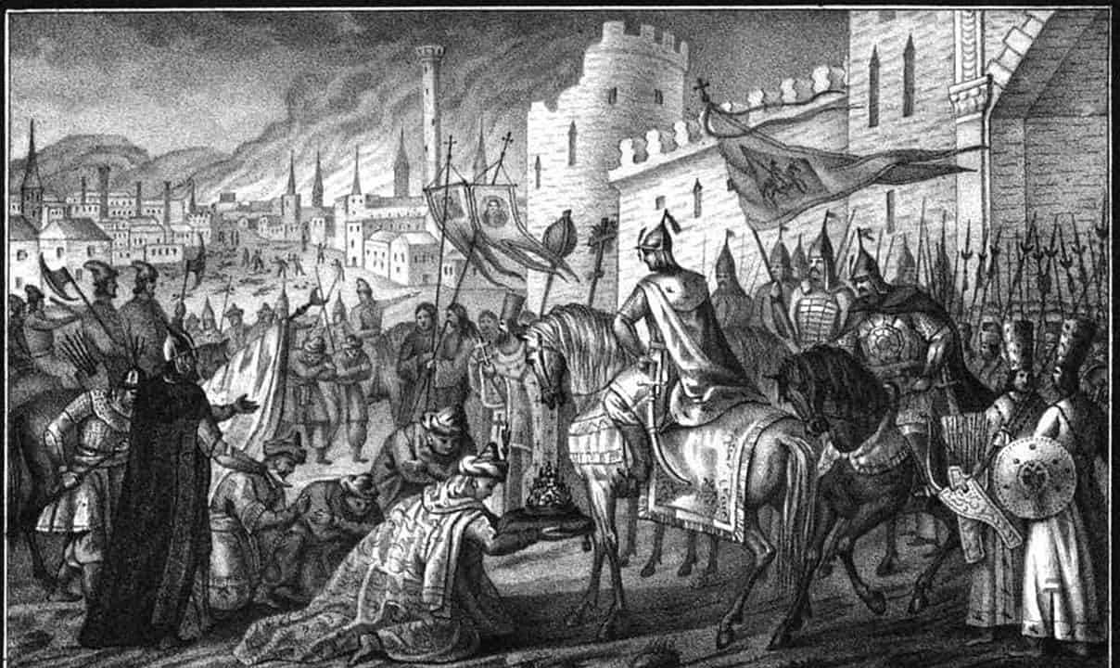
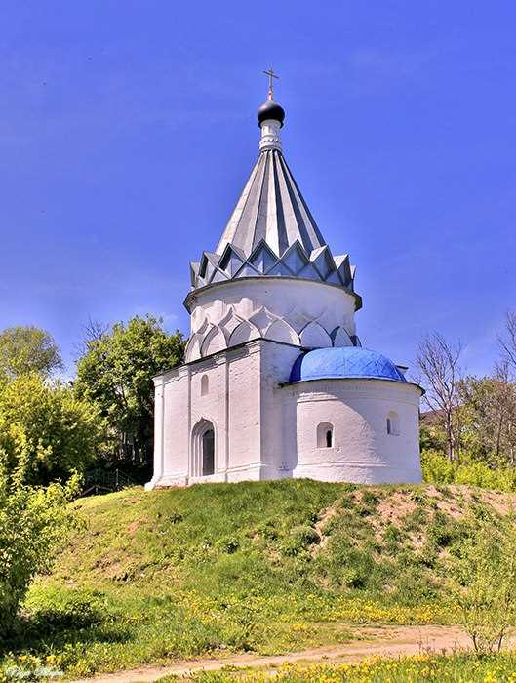


Поход Ивана Грозного на Казанское ханство через Муром состоялся 19 июля 1552 года. Храм, построенный Иваном Грозным Церковь Косьмы и Дамиана
Мощи святых Петра и Февронии в Муроме хранятся в Свято-Троицком женском монастыре. Они почитаются в России как покровители семьи и брака.

Slide 22


Ещё полтысячи лет назад Муром прославился знаменитыми муромскими калачами, которые делались по новой на тот момент технологии. А на гербе Мурома до сих пор красуется три калача.

Slide 23



Город Муром, как и Рим, был построен на 7 холмах.
В 2013 году в России было проведено интернет-голосование с целью выявить самый красивый мост в стране. Победителем был признан мост через Оку, соединявший два соседних города — Муром Владимирской области и Навашино Нижегородской. Мост был открыт 1 октября 2009 года, его пропускная способность — 5 тысяч автомобилей в сутки.

